Slide 1
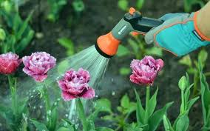
O‘zbek tili
6-sinf
Mavzu:
Bahorgi ishlar
(Ravish yasovchi qo‘shimchalari)

Slide 2
Avvalgi darsda o‘tilgan mavzuni tekshiramiz
O‘rin ravishlari ishtirokida gaplar tuzing.
Ko‘chadan hozir keldim.
Tashqarida juda ko‘p odam yig‘ilgan.
Uzoqdan bir mashina ko‘rindi.
Ushbu binoda juda ko‘p tashkilotlar joylashgan.

Slide 3
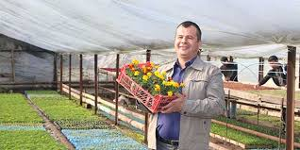
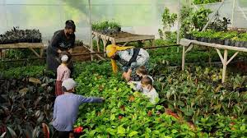
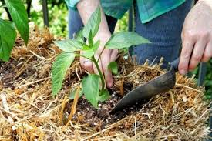
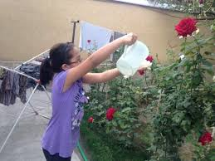
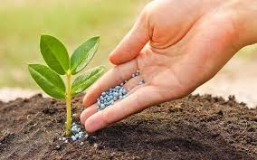
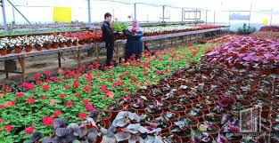
Bahorgi ishlar

Slide 4
Gul parvarishi
Gulning pastki barglari qurishi va to‘kilishi yorug‘lik yetishmasligi yoki havoning o‘ta yuqori haroratliligi yoki yetarlicha sug‘ormaslik oqibatida ro‘y beradi.
G‘unchasi yoki guli to‘kilishiga havoning quruqligi, kam sug‘orish, tuvak joyini tez-tez almashtirish sabab bo‘ladi.
Gullari tez so‘lib qolsa, bu o‘simlikning o‘g‘itga muhtojligi, quyosh nuri, xona havosida namlik etishmayotgani, haddan ortiq issiq harorat belgisidir.
Barglari uchining sarg‘ayishi — kalsiy yetishmasligi, yetarlicha sug‘ormaslik oqibati.
Yaproq va shoxlari chiriy boshlasa, bunga gullar uchun yomon shart-sharoit tufayli yuzaga kelgan kasallik, aksariyat hollarda tuprog‘idagi yuqori namlik sabab bo‘ladi.

Slide 5
Gul parvarishi
O‘simlik sekin o‘syapti yoki umuman o‘smayaptimi? Barcha o‘simliklar uchun kuz va qish sokinlik davri hisoblanadi. Bu paytda ular deyarli o‘smaydi yoki juda sekin o‘sadi. Agar bu hol bahor va yozda ham davom etsa, bunga mineral moddalar, yorug‘lik yetishmasligi va ko‘p sug‘orish sabab bo‘ladi.
Gullamasligi sokinlik davrining buzilishi, mineral moddalarning haddan ortiq berilgani yoki ko‘p marta tuvagini almashtirishga ham bog‘liq.
Sopol tuvak yuzasida yashil qoplam paydo bo‘lsa, bilingki, suvni ko‘p quygansiz.
Barglarda quruq dog‘lar bo‘lsa, suvning kamligidan. Agar dog‘ tushgan barglar qurimasa, ko‘p sug‘orilganidan darak bo‘ladi.
Barglar burishib qolsa, o‘simlik haddan ortiq sovuqda qolib ketgan bo‘ladi. Uning joyini o‘zgartirgan ma’qul.

Slide 6
Bilib oling!
-cha, -lab, -larcha, -ona, -an, -chasiga qo‘shimchalari ot, sifatga qo‘shilib, ravish yasaydi.
Masalan: mardona
yillab

Slide 7
1-topshiriq
Gaplar tarkibidan ravish yasovchi qo‘shimchalar qo‘shilgan so‘zlarni aniqlang.
Saharlab yo‘lga chiqdik.
Har bir ishga vijdonan yondashish kerak.
Yuzida bolalarcha tabassum bor edi.
O‘zicha bir narsalar deb gapirib yurdi.
Barchamiz mardona harakat qildik.

Slide 8
Topshiriqni tekshiramiz
vijdonan
saharlab
bolalarcha
o‘zicha
mardona

Slide 9
Xona gullarining foydali xususiyatlari
i
1980-yillar oxirida NASA va AQSh landshaft pudratchilari uyushmasi kosmik obektlarda havoni tozalashning turli hil usullarini o‘rganishdi. Kuzatishlar natijasida, bir necha hil gullar kosmik obektlarda ham, uy sharoitida ham havoni a’lo darajada tozalashi aniqlanadi. E’tiboringizga ana shu gullar ro‘yxatini taqdim etamiz:

Slide 10
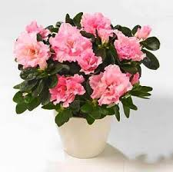
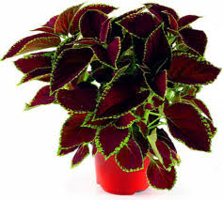
A
Z
A
L
I
Y
A
Oshxona uchun Azaliya guli nafaqat go‘zalligi bilan ko‘zni quvontiradi, balki oshxonada ishlatiladigan idish yuvish vositalari tarkibidagi formaldegid va benzolni o‘ziga yutib, havoni tozalaydi.
K
O
L
E
U
S
Dahlizga Soyani xush ko‘ruvchi koleus guli, doimiy o‘g‘itlash va ko‘chirib o‘tkazishlarga ehtiyoj sezmaydi. Yelvizakni ham yaxshi qabul qiladi. Havoni a’lo darajada tozalab, rang-barangligi bilan dahlizga zeb beradi.

Slide 11
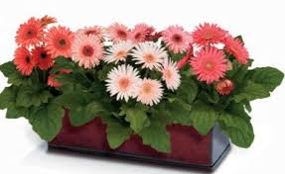
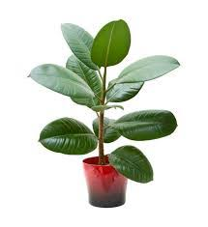
G
E
R
B
E
R
A
Bolalar xonasiga Gerbera guli bolalar xonasidagi plastmass o‘yinchoqlar, sintetik tolalar tarkibidagi zararli moddalardan bolalarni himoya qiladi.
Mehmonxona Benjamin fikusi havoni yaxshi namlantirib, ammiak, formaldegid kabi moddalardan xonani tozalaydi. Shuningdek, bu gulni printer va hujjatdan nusxa ko‘chirish moslamasi (kseroks) oldiga quysangiz, ulardan chiqayotgan salbiy moddalar sizga zarar keltirmaydi.
F
I
K
U
S

Slide 12
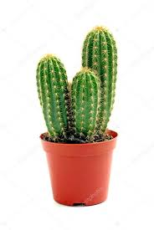
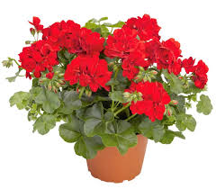
K
A
K
T
U
S
Ish xonasi Kaktus guli boshqa gullarga qaraganda kompyuterdan tarqalayotgan elektromagnit nurlaridan himoya qiladi.
G
E
R
A
N
Uyning ayvon qismi Geran guli havoni dezinfeksiya qilib, uni bakteriyalardan va kuyadan himoya qiladi. Guldan chiqayotgan efir hidlari butun ayvonni qoplab, dam olib o‘tirishingiz uchun zamin yaratadi.

Slide 13
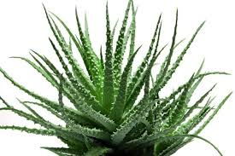
A
L
O
E
VERA
Yotoqxonaga Insoniyat aloe vera guli bilan do‘stlashganiga 6000 yildan oshdi. Misrda bu o‘simlikni hatto mangulik guli deb nomlashgan. Shundan buyon bu gul tabobatda keng ishlatilib kelinadi. Aloe guli kechasi o‘zidan kislorod chiqarib, karbonat angidrid gazini yutadi, siz esa toza havoda orom olasiz.

Slide 14
2-topshiriq
Gaplarni o‘qing. Payt ravishlarini aniqlang.
Tongda qushlar sayradi.
O‘tgan yili sinfdoshlarimiz bilan dam olishga borgan edik.
Hozirda hamma ushbu dasturdan foydalanadi.
Olimlar hamisha izlanishda bo‘lganlar.
Oila a’zolarimiz kechga yaqin hovliga yig‘iladi.

Slide 15
Topshiriqni tekshiramiz
Tongda
O‘tgan yili
Hozirda
Hamisha
Kechga

Slide 16
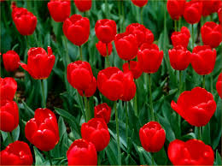
Mustaqil bajarish uchun topshiriq
Payt va o‘rin ravishlari ishtirok etgan gaplar tuzing.

